Slide 1
Игра «Amber Quest» на pygame
Изюмов Матвей и Савунов Дмитрий
Проект №2 по модулю pygame
Яндекс лицей
Руководитель: Хузиахметов Артур Хатипович
Г. Череповец
Детский технопарк «Кванториум»
2025г.

Slide 2
Введение
Игра разрабатывается на Python с использованием библиотеки Pygame. Прототипом является игра Diamond Rush. Сюжет основан на похищении Янтарной комнаты из Санкт-Петербурга во время Второй мировой войны. Игрок управляет героем, который исследует лабиринты, решает головоломки и преодолевает препятствия, собирая артефакты.

Slide 3
Цель игры
Основная цель игры — найти все фрагменты Янтарной комнаты, решая головоломки и преодолевая препятствия на пути к финальной точке уровня.

Slide 4


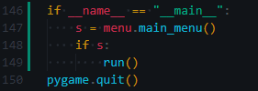
В проекте суммарно около 1000 строк кода
Файл engin > 400 строк
Файл MENU > 100 строк
Файл main > 150 строк

Slide 5



Экраны
Окончание игры
Стартовый
Меню

Slide 6

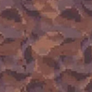
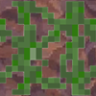

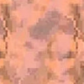

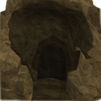
Спрайты
hero
background
lianas
stone
wall
Diamond
Exit

Slide 7




Анимация

Slide 8
Уровни
Уровни хранятся в формате текстовом файле, под условными обозначениями:
"h": Hero,
"b": Background,
"w": Wall,
"s": Stone,
"l": Lianas,
"d": Diamond,
"e": Exit

Slide 9
Геймплей
Ходьба
Прыжки
Сбор кристаллов
Толкание камней

Slide 10
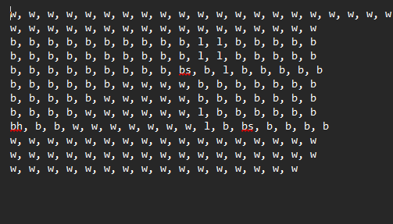
Хранение данных
Уровни в txt-файле
Настройки и последний уровень в txt-файле

Slide 11
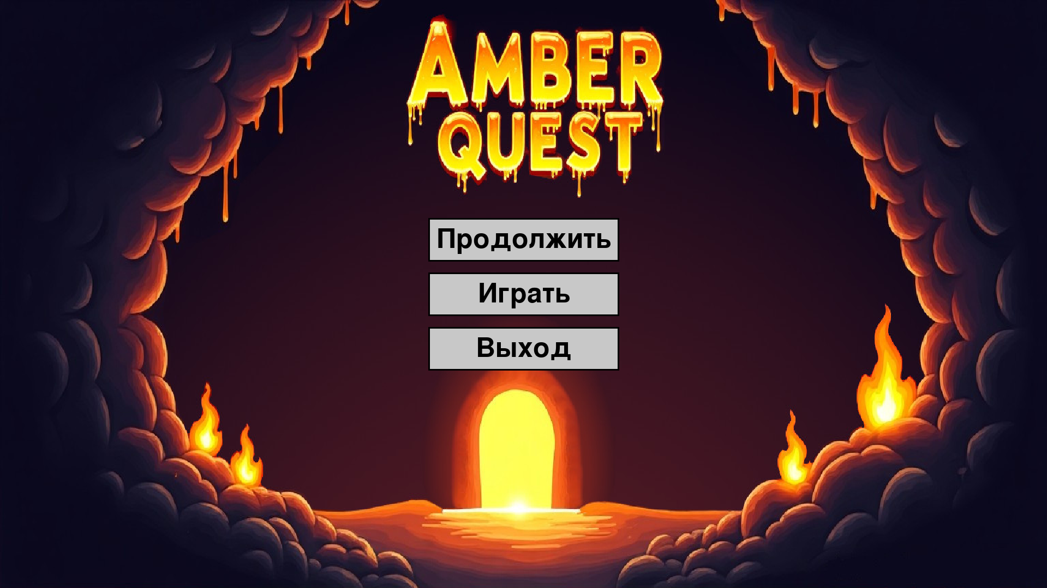
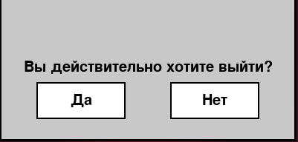
Главное меню
В главном меню игроку доступно 3 кнопки:
Продолжить – чтобы продолжить игру на моменте, где игрок закончил игру в последний раз
Играть – чтобы начать игру сначала(с первого уровня)
Выйти – чтобы покинуть игру. Также при нажатии этой кнопки выскакивает диалоговое окно, уточняющее, действительно ли мы хотим выйти.

Slide 12
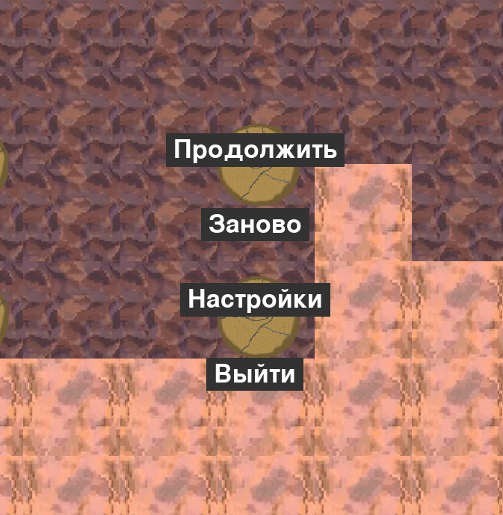
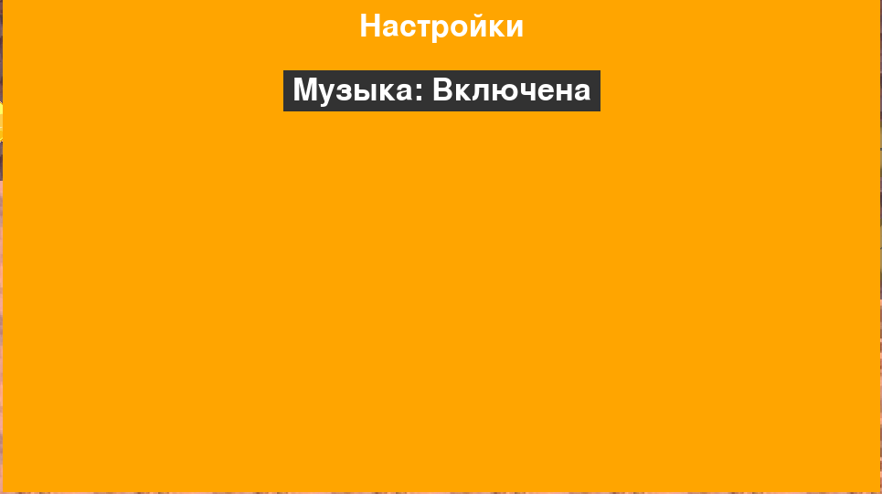
Меню во время паузы
Во время игры игрок, нажав на ESC, может вызвать игровое меню, в котором будут следующие кнопки:
Продолжить – для продолжения игры
Заново – кнопка нужна для перезапуска уровня
Настройки – вызывает окно настроек в котором можно отключить музыку
Выйти – спомощю неё можно вернуться в главное меню

Slide 13
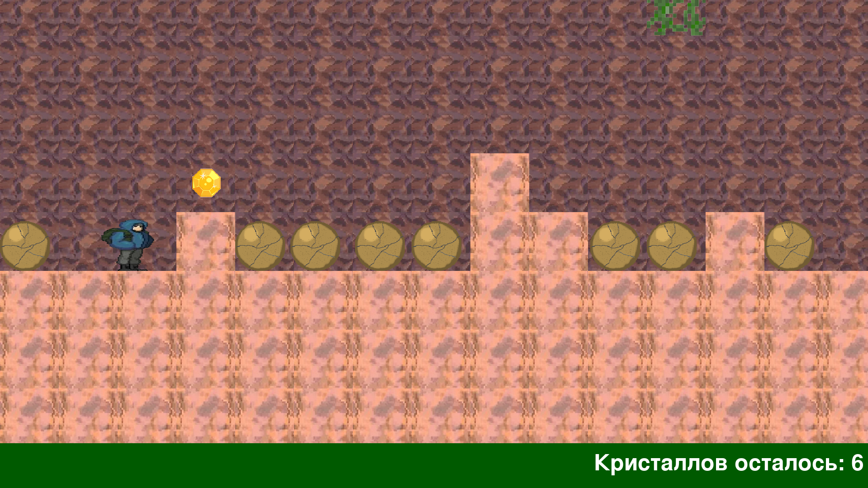
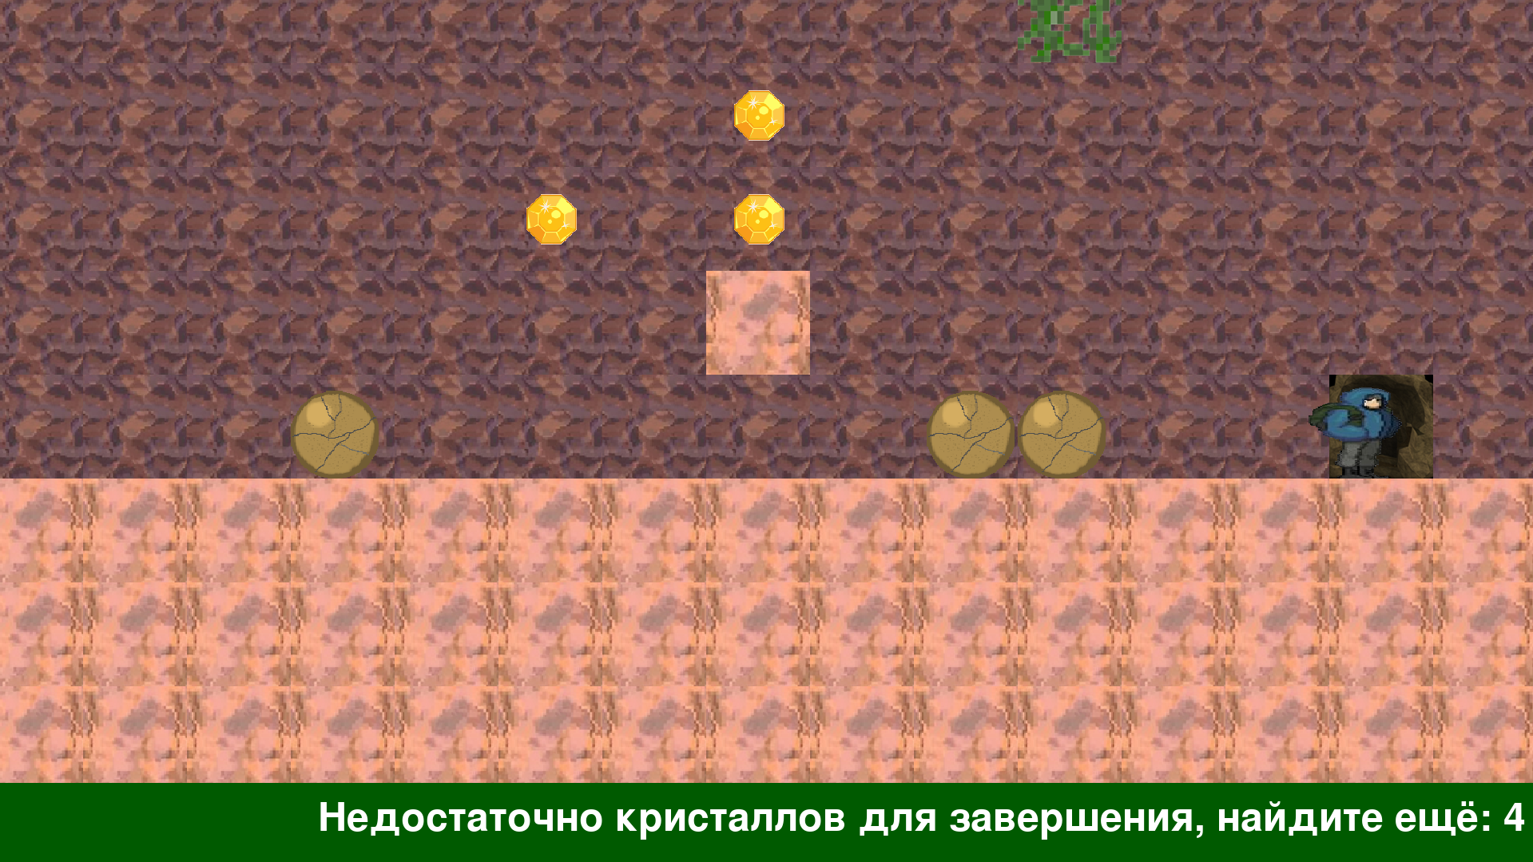
Игровой процесс
Во время игры игроку необходимо собрать кристаллы, что расположены на карте. Количество оставшихся кристаллов на карте можно видеть в правом нижнем углу. Однако если игрок дойдёт до выхода раньше чем соберёт половину кристаллов игру у него закончить не получится

Slide 14
Заключение
Своим результатом мы удовлетворены и хотим продолжить работу над проектом, чтобы довести его до уровня полноценной 2D игры.

